Slide 1
数学
不仅是一种工具,
而且是一种思维模式;
数学
不仅是一种知识,
而且是一种素养;
数学
不仅是一种科学,
而且是一种文化.

Slide 2
《 微积分 》
《 线性代数与解析几何 》
教师：缪克英
(miao)
E-mail: kymiao@bjtu.edu.cn
Tel: 13693278145

Slide 3
起点
终点

Slide 4
绪论
一、话说数学 ——对数学的再认识
1. 数学的基本特征
研究对象的高度的抽象性
论证方法的演绎性与逻辑的严谨性
应用的极其广泛性

Slide 5
2.数学素质
数学素质是指认识和处理数形规律
逻辑关系及抽象事物的悟性和潜能，
指通过数学教育而获得的一种理性思辩意识
和能力、理性的思维模式和研究精神。

Slide 6
3.数学的意义
通过数学的学习，我们要“掌握数学观点；理解数学思维；学会数学方法；使用数学语言；了解数学思想；提高数学素质。”
通过数学的学习，我们要“学会从实际问题出发，抽象 、概括出数学模型，以便利用数学知识来解决问题。”

Slide 7
二、话说微积分
1.工科数学基础
微积分：连续变量
几何与代数：离散变量
概率论与数理统计：随机变量
数学建摸，数值计算，上机：实验基础

Slide 8

2. 微积分的内容
一元微积分
-----上学期内容
常微分方程
多元微积分
-----下学期内容
级数
3. 微积分的对象
初等数学:
研究对象为常量,
以静止观点研究问题.
高等数学:
研究对象为变量,
运动和辩证法进入了数学.
4. 微积分的方法
极限的方法。

Slide 9
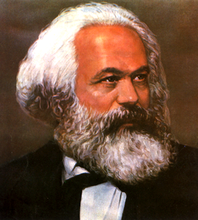
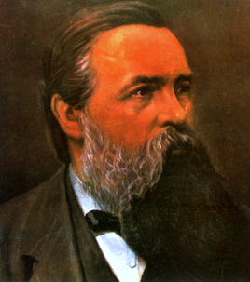
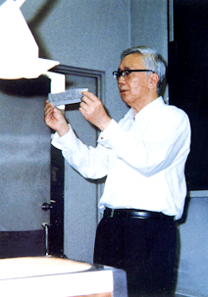
三、学会学习
1. 认识数学的重要性, 培养浓厚的学习兴趣.
一门科学, 只有当它成功地运用数学时,
才能达到真正完善的地步 .
马克思
要辨证而又唯物地了解自然 ,
就必须熟悉数学.
恩格斯
2. 学数学最好的方式是做数学.
聪明在于学习 , 天才在于积累 .
华罗庚
Notes:
运行时, 点击华罗庚照片, 可显示华罗庚简介(这是自定义放映, 放映完毕自动返回)

Slide 10
3. 做好三个过程
1. 听课过程：预习——听课——复习
2. 学习过程：理解——练习——综合——再练习
3. 看书过程：先由薄到厚（加进自己的理解）
再由厚到薄（对知识概括总结）

Slide 11
教材：
《微积分》 上下册 ，科学出版社
参考教材：
《微积分辅导》，上下册， 北京交大出版社
或别的《微积分》、《高等数学》辅导书
准备1个练习本，课上用
准备2个作业本(写上学号) ，每周一交作业

Slide 12
第一章
函数
函数
— 研究对象

Slide 13
1.1 集合与函数

Slide 14


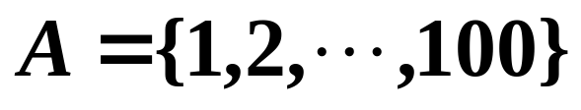
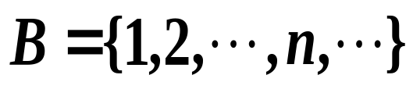
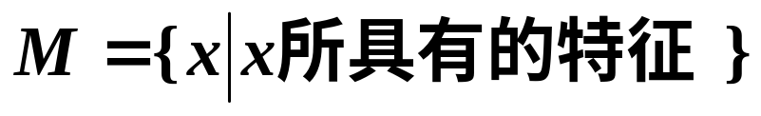
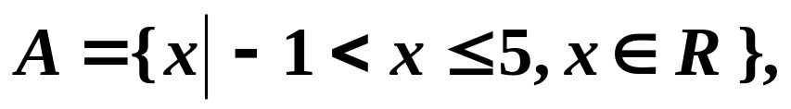
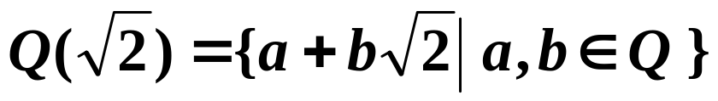
1.集合:
具有某种特定性质的事物的总体.
组成这个集合的事物称为该集合的元素.
用大写字母表示集合，用小写字母表示元素
有限集
无限集
例

Slide 15
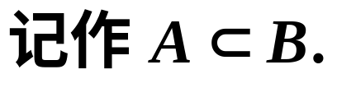
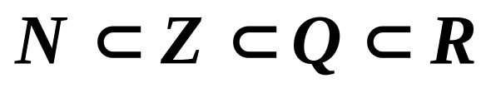
数集分类:
N----自然数集
Z----整数集
Q----有理数集
R----实数集
数集间的关系:

Slide 16
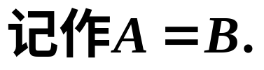

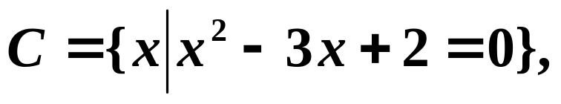
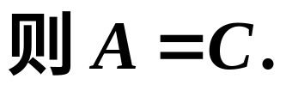
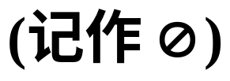
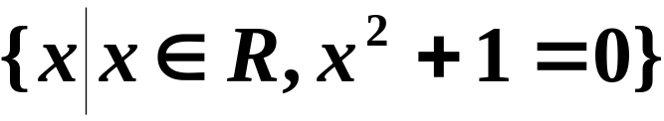

例如
不含任何元素的集合称为空集.
例如,
规定
空集为任何集合的子集.

Slide 17
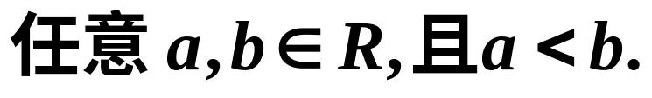
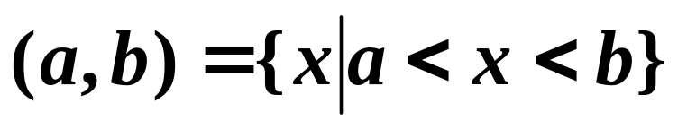




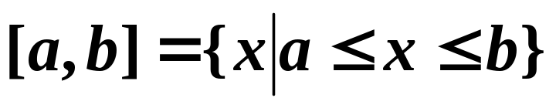
区间:
是指介于某两个实数之间的全体实数.这两个实数叫做区间的端点.
开区间
闭区间

Slide 18
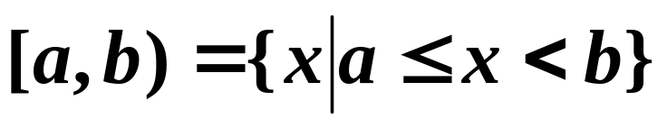
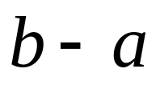
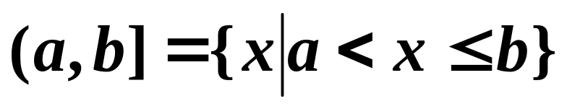
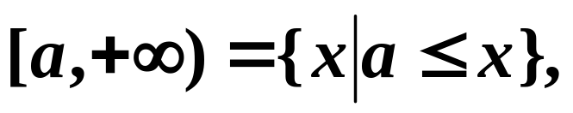
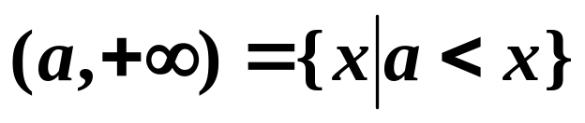
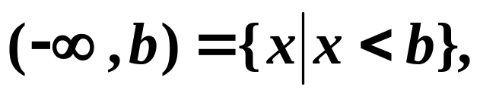
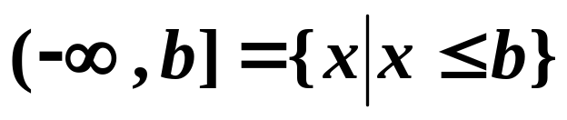
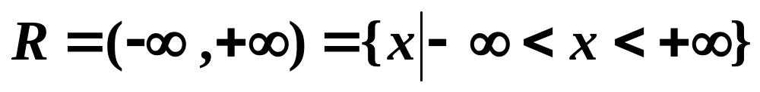
半开区间
称为区间长
无限区间

Slide 19
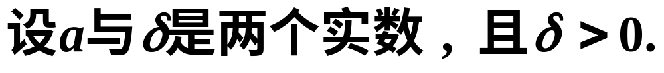
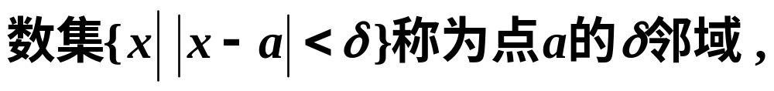
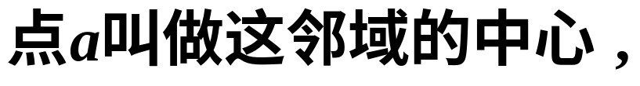
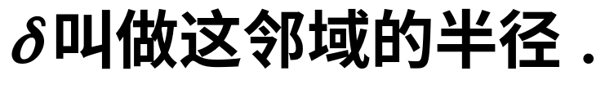
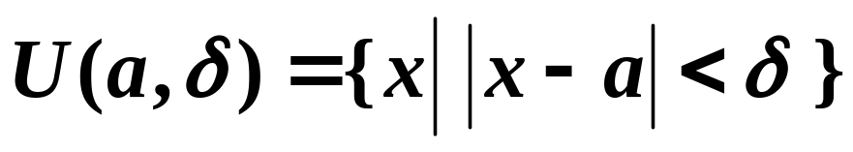
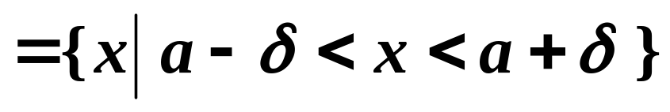
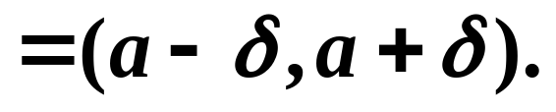



邻域:
记

Slide 20

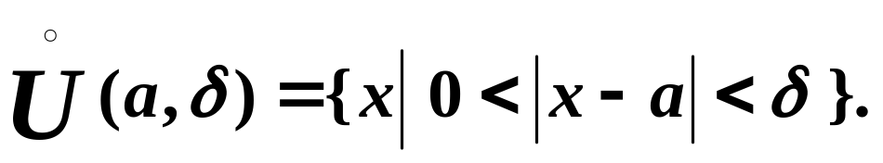
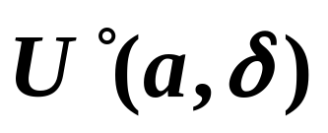

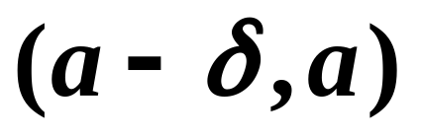

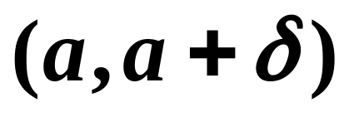

Slide 21
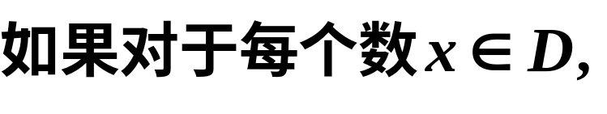
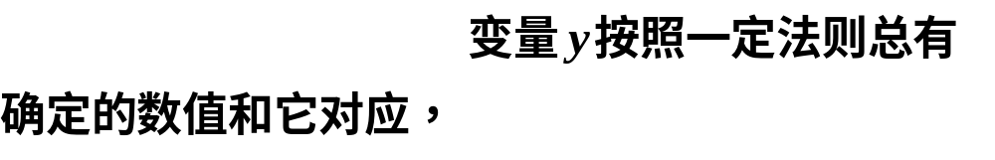



2. 函数的概念
数集D叫做这个函数的定义域
因变量
自变量

Slide 22
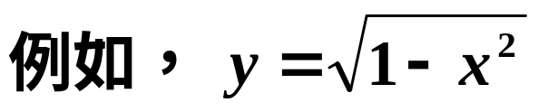

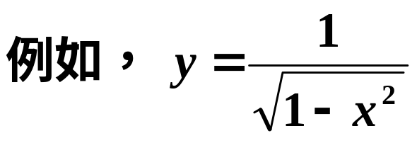

函数的两要素:
定义域与对应法则.
约定: 定义域是自变量所能取的使算式有意义的一切实数.

Slide 23
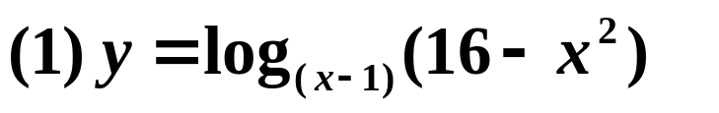
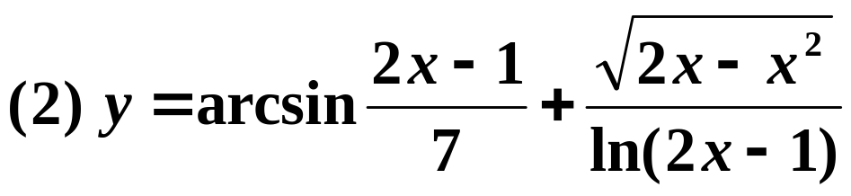
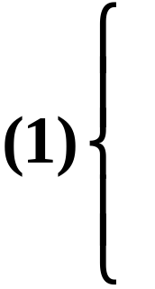

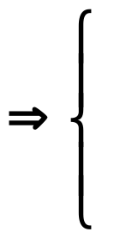






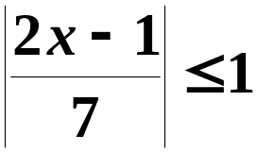

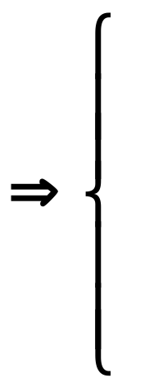



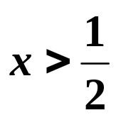
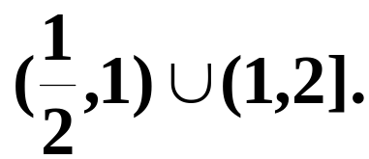



例
求下列函数的定义域:
练一练
解
定义域是
定义域是

Slide 24
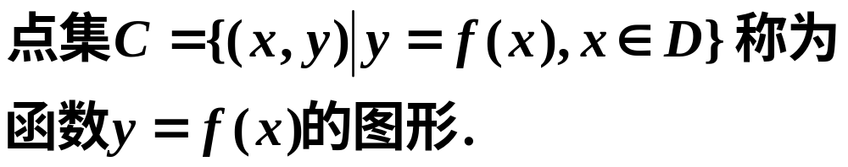





函数的图形:
图形为平面上的一条曲线

Slide 25




分段函数：
在定义域的不同部分上要用不同的式
子来表示的函数，称为分段函数.
y
o
x

Slide 26


几个特殊的函数举例
(1) 符号函数
y
1
o
x

Slide 27











(2) 取整函数
y=[x], [x]表示不超过 的最大整数
y
o
x
-4 -3 -2 -1
1 2 3 4 5
-1
-2
-3
-4
阶梯曲线

Slide 28

(3) 狄利克雷函数
y
1
•
x
o
无理数点
有理数点

Slide 29




(4) 取最值函数
y
取最大值函数
x
o
取最小值函数
y
x
o

Slide 30










例
解

Slide 31






例
解
设
（变量代换）
则
故

Slide 32

3. 函数的的一些重要的性质
（1）有界性
y
y
M
M
y=f(x)
x
o
o
x
X
X
有界
无界
-M
-M

Slide 33



Slide 34








（2）单调性

Slide 35






Slide 36



（3）奇偶性
y
-x
o
x
x
偶函数

Slide 37


y
-x
o
x
x
奇函数

Slide 38




















（4）周期性
（一般指最小正周期）.
周期为 π
周期为
注: 周期函数不一定存在最小正周期.
例如,常值函数

Slide 39




4. 生成函数的运算
(1) 四则运算

Slide 40



(2) 反函数
定义
设函数 y = f (x)的值域为W,
如果对于W
中任一 y值,
从关系式 y = f (x)中可确定唯一的一个
x值,
则称变量x为变量y的函数,
记为
称为函数y =f (x)的反函数,
习惯上 y = f (x) 的
反函数记为

Slide 41





注意
(1) y = f (x)的图形与其反函数 x = f ⁻¹(y)的图形
y = f (x)的图形与其反函数 y = f ⁻¹(x)的图形关
重合;
y
x
于
直线
对称.

Slide 42







(2) 只有一一对应的函数才有反函数.
如
函数
定义域为
值域为
但对
都有两个
和
与之对应,
x不是y 的函数,
不存在反函数.

Slide 43







求反函数的步骤
(1) 把x从方程 y = f (x)中解出;
(2) 把刚才所得的表达式中的x与y对换,
即得所
求函数的反函数 y = f ⁻¹(x).
如
指数函数
定义域为
值域为
其反函数为
写成
并称为对数函数.

Slide 44







(3)复合函数
如
定义:

Slide 45








例
设有函数
函数
则函数g和f 构成的复合函数

Slide 46







注意
1.不是任何两个函数都可以复合成一个复合函数的;
例
无意义
2.复合函数可以由两个以上的函数经过复合构成.
例

Slide 47








3.一个复杂的函数根据需要也可以
分解为若干简单函数的复合.
如
都是中间变量.
复合函数的定义域是

Slide 48








设
例
求
解
或

Slide 49





由以上两式可推测:
数学归纳法可证明上式成立.

Slide 50













例
解

Slide 51








综上所述

Slide 52









练一练
及其定义域.
解题思路
此题是复合函数问题,
可设
从题目条件分析u和x的关系.
解
令
则
所以,

Slide 53






5. 初等函数
(1)基本初等函数
常值函数
幂函数
指数函数
对数函数

Slide 54






三角函数
正弦函数
余弦函数
正切函数
余切函数
正割函数
余割函数

Slide 55




反三角函数
常值函数,幂函数,指数函数,对数函数,三角函数和反三角函数统称为基本初等函数.

Slide 56




（2）初等函数
由基本初等函数经过有限次四则运算
和有限次复合步骤所构成,
并可用一个式子表示
的函数,
称为初等函数.
如
都是初等函数.
不是初等函数.

Slide 57




（3）双曲函数
奇函数
偶函数
奇函数
有界函数

Slide 58





双曲函数常用公式

Slide 59









（4）反双曲函数
奇函数,
奇函数,

Slide 60
小结
基本概念：集合, 区间, 邻域
函数的概念
函数的特性：有界性,单调性,奇偶性,周期性.
反函数，复合函数
基本初等函数，初等函数，双曲函数

Slide 61
作业P₁₁ 1(2)(4) (6) ，
3，
7，
11(2)(4) ，
12

